Slide 1
Dispositifs de recherche sur des coupes partielles et effets de coupes partielles sur l’installation de la régénération
Stéphane Tremblay, ing.f., M. Sc.
Direction de la recherche forestière
7 juin 2023

Slide 2
Pourquoi étudier les coupes partielles?
Coupe
avec réserve
semenciers
CPHRS
CPPTM
Coupe
totale
Coupes progressives
Coupe
progressive
régulière
Coupes totales
Intervalle de temps entre les perturbations
Coupe progressive
irrégulière
Régénération lente
Couvert permanent
Jardinage
par trouées
D’après Kern et al., 2017. Forestry 90(1) : 4-17.
Jardinage par pied d’arbres
Coupes de jardinage
Légère
Mortalité partielle, à l’échelle de l’arbre (< 25 %)
Modérée
Mortalité partielle, à l’échelle de l’arbre ou du groupe d’arbres (25-75 %)
Grave
Mortalité à l’échelle du peuplement (> 75%)
Gravité et étendue de la perturbation
Notes:
Pourquoi des coupes partielles?
Pour essayer d’imiter la natures afin de régénérer les peuplements
Je vus présente ici une figure avec en x la gravité et l’étendue de la perturbation qui augmente de de gauche à droite et en y l’intervalle de temps (temps de retour) entre deux épisodes de perturbation qui augmente du bas vers le haut
Sur cette figures, les coupes qui visent à reproduire les perturbations graves, soit celles qu’on qui entraînent le renouvellement « complet » du peuplement, se trouve en haut à droite les traitements qui y sont associés ssnt les ceux de la famille des coupes totales.
À l’opposé, pour reproduire des perturbations naturelles d’intensité légère et très fréquentes dans le temps et distribuées assez uniformément dans l’espace, comme de la mortalité d’arbres individuels se retrouvent en bas à gauche, on a généralement recours au jardinage par pied d’arbres. Par contre, il existe aussi des perturbation un peu plus intenses et légèrement moins fréquentes qui résultant de la mortalité de groupes d’arbres pour lesquelles c’est le jardinage par trouées ou groupes d’arbres qui est employé.
Entres les perturbation d’origine complètes et celles plus légères à modérées passablement fréquentes, il existe une vaste gamme de perturbations en termes de gravité/étendue et de fréquence. C’est dans cette zone que se retrouvent une grande partie des coupes totales, notamment les coupe progressive régulières qui sont plus intensives et uniformes que les coupe progressives irrégulières à régénération lente (conversion de structure) ou à couvert permanent (maintien de structure).
Dans le Règlement sur l’aménagement durable des forêts du domaine de l’État : une coupe partielles est une coupe qui prélève à chaque passage moins de 50% de la surface terrière d’un peuplement, maintien un couvert forestier d’une hauteur égale ou supérieure à 7 m en essences commerciales ayant une densité d’au moins 25%

Slide 3
Le défi d’étudier les coupes partielles
Il est nécessaire de disposer de données prises dans :
Différents traitements sylvicoles pouvant être considérés comme des coupes partielles;
Différents peuplements (composition, essence, âge, etc.);
Différentes conditions (stations, climat , etc.).
Notes:
Comme on viens de le voir, les coupe partielles couvrent une grande gamme de conditions ce qui entraîne la nécessité de disposer d’informations prises dans:
Différents traitements sylvicoles pouvant être considérés comme des coupes partielles, en l’occurrence les CPI;
Différents peuplements (composition, essence, âge, etc.);
Différentes conditions (stations, climat , etc.).
Outre la diversité des traitements possible dans ce type d’intervention, l’intention poursuivi (objectifs) est tout aussi important de même que les approches utilisées.

Slide 4
Projet de recherche DRF sur la coupe progressive irrégulière (CPI) – volet résineux
Collaborateurs DRF : Patricia Raymond, Steve Bédard, Daniel Dumais, François Guillemette et Emilie Champagne
Collaborateurs praticiens : Marc-André Delorme (UG 111), Paul Bouchard (UG 31), Pascal Doyon (UG 41), Jean-François Lamarre (Forêt Montmorency) et Claude-Michel Bouchard (FER du Lac Duparquet)
Projets de recherche externes

Slide 5
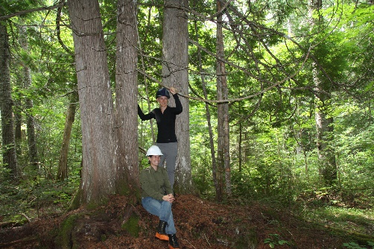
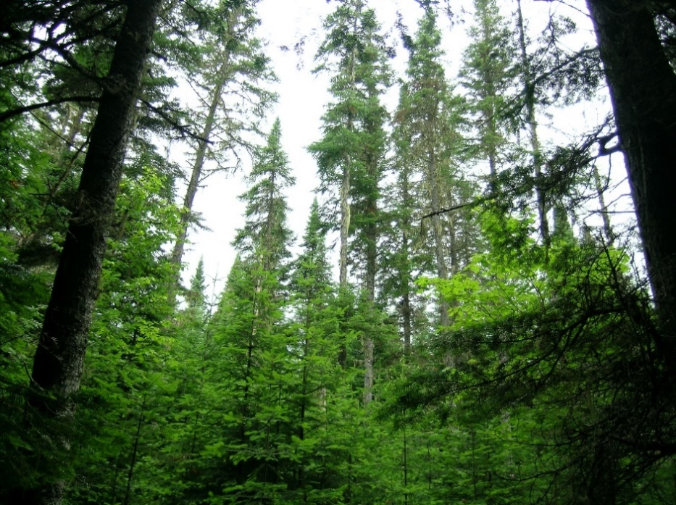
Objectif général
et la composition de peuplements résineux
Étudier la coupe progressive irrégulière (CPI) comme pratique sylvicole afin de maintenir ou restaurer la structure
Notes:
L’objectif général du projet est d’étudier la CPI pour maintenir ou restaurer la structure (des arbres de différents dimensions) et la composition de peuplements résineux, notamment des essences en raréfaction.

Slide 6
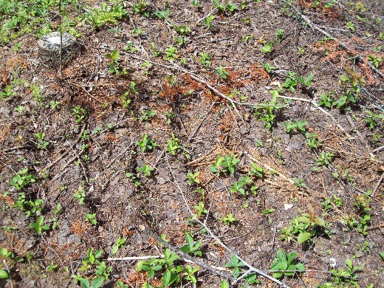
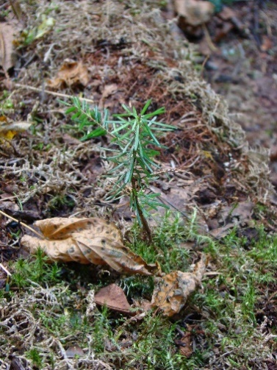
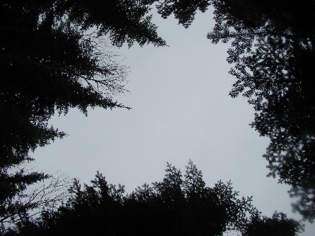
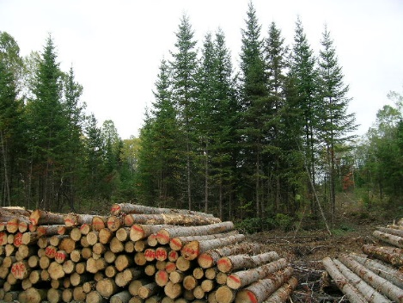
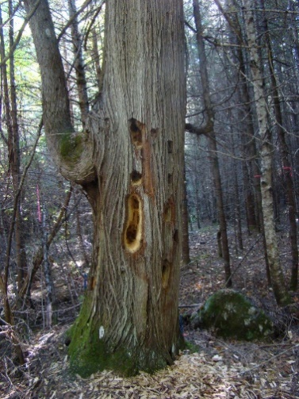
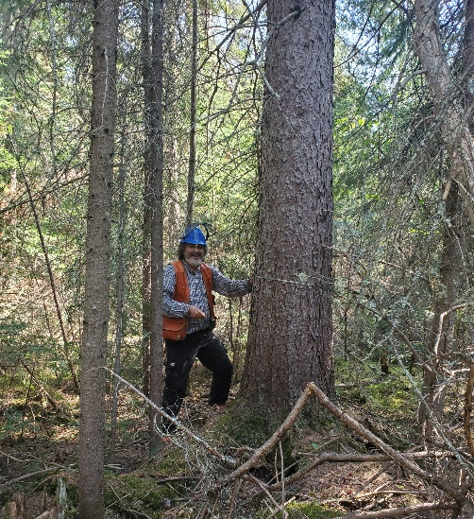
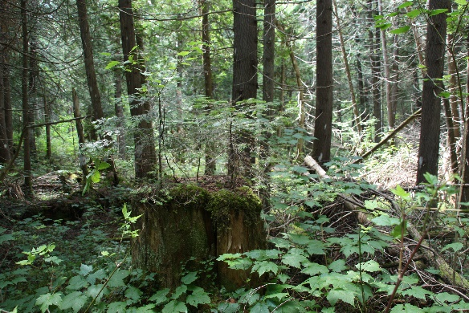
Objectif spécifiques
Caractériser les effets de la CPI sur :
La régénération
La production de matière ligneuse
La conservation d’attributs clés des vieilles forêts
La séquestration du carbone
Notes:
Établissement et développement de la régénération (microsites, environnement, broutement, etc.)
Production de matière ligneuse (essences désirées et dimensions d’arbre permettant d’obtenir les produits voulus)
Conservation d’attributs clés des vieilles forêts (diversité structurale, bois mort, arbres à valeur faunique , etc.)
Séquestration du carbone

Slide 7
Unité expérimentale
70 m
10 m
10 m
10 m
10 m
10 m
1
12
13
24
25
36
Sols
Placettes de 16 m²
pour les gaules
10 m
2
11
14
23
26
35
Sols
Sols
10 m
3
10
15
22
27
34
Transects pour l’inventaire des débris ligneux
10 m
Centre
50 m
70 m
4
9
16
21
28
33
Sols
Sols
10 m
5
8
17
20
29
32
Sols
10 m
Placettes de 4 m² pour la régénération
6
7
18
19
30
31
50 m
Notes:
Dans ce dispositif, chaque unité expérimentale à 70 x70 m est la plus petite superficie sur laquelle a été appliqué un traitement
Dans cette unité, les données ont été prises dans une superficie de
2 500 m² ou 50 x 50 m pour les arbres marchands
Essence, état, DHP en mm, position, vigueur, défauts, dégradation et blessures, valeur faunique, hauteur d’arbres-études sélectionnés
36 x 16 m² ou 4 x 4 m pour les gaules
Essence, état, DHP en mm, défauts, dégradation et blessures, etc.
36 x 4 m² ou 2 x 2 m pour les semis
Nombre par essences et classes de hauteurs (1 < 5 cm, 2 6-30 cm, 3 31-60 cm, 4 61-100 cm, 5 101-200 cm et 6 201 cm et plus, mais avec un DHP inférieur à 1,1 cm)
Broutement par classe de 25 %
Recouvrement et hauteur des espèces non commerciales, notamment celles pouvant exercer une concurrence par rapport au développement des semis

Slide 8
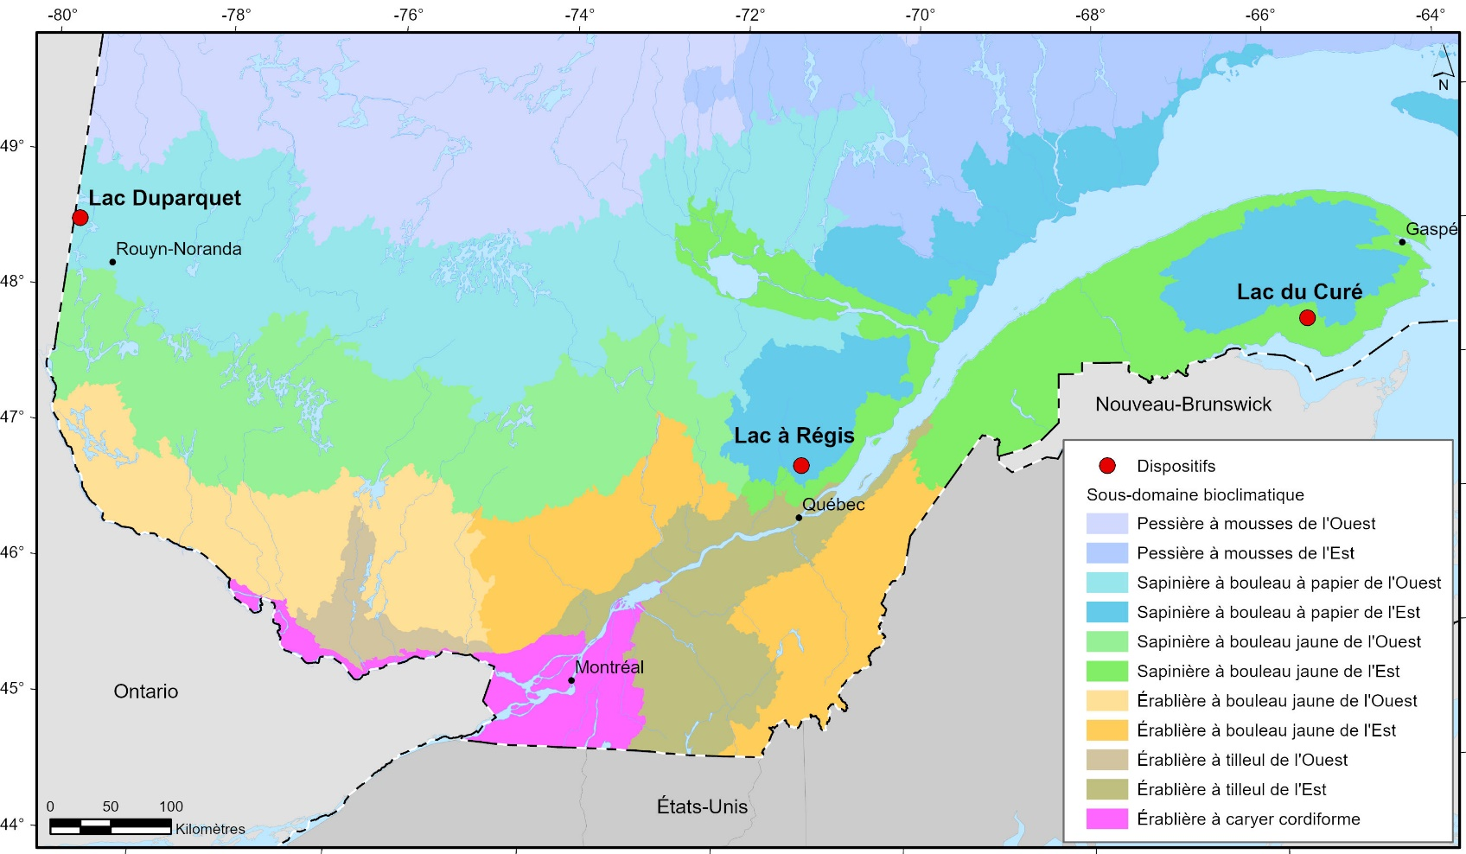
Dispositifs
Chute à Michel

Slide 9
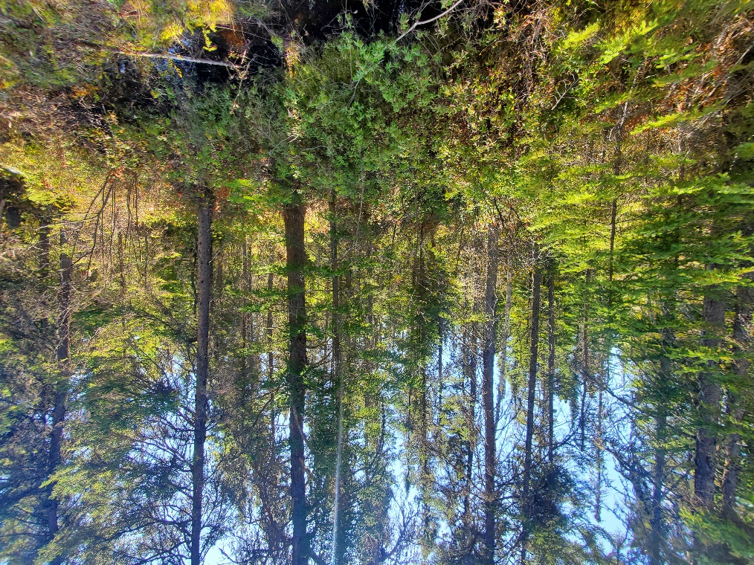
Dispositif Chute à Michel (FERCM)
Mélanges de pin gris, d’épinettes et de sapin
Matures régulier à bi-étagé
Traitements
Témoin
Coupe progressive irrégulière à couvert permanent opérationnelle 33 %
Coupe progressive irrégulière à régénération lente opérationnelle 33 %
Coupe progressive irrégulière à régénération lente 33 %
D’après Ruel et al., 2007. For. Chron. 83(3) : 367-374
Notes:
Pinède grise : STM 25 m²/ha, 53 % pin gris, 26 % sapin baumier, 18 % épinettes
Sapinière : STM 21 m²/ha, 48 % sapin baumier, 41 % épinettes, 10 % pin gris
Pessière : STM 16 m²/ha, 56 % épinettes, 19 % sapin baumier, 25 % pin gris + mélèze laricin
Les traitements prévus sont :
CPI opérationnelles en discussion avec Ludovic et les autres personnes responsable de la FERCM
Sentiers espacés aux 30 m avec 50 % de récolte dans les premiers 5 m chaque côté;
Sentiers espacés aux 20 m avec environ 20 % de récolte dans la bande non traitée;
Pourcentage de récolte sera ajusté en fonction de la conservation ou non d’une zone sans traitement
CPI RL selon ce qui est recommandé dans le guide sylvicole
1. Sentiers au 30 m;
2. Récolter 33 % ST en créant des trouées de ½ à 1H (env. 400 m²) ;
3. Trouées positionnées en fonction des essences à récolter (priorité: tiges malades ou moribondes et des essences à protéger);
4. Trouées crées près des semenciers des essences à régénérer en priorité et pour générer des conditions de germination et de développement pour la régénération.
Le défi sera de minimiser les risques de chablis étant donné que les peuplements sont mature.

Slide 10
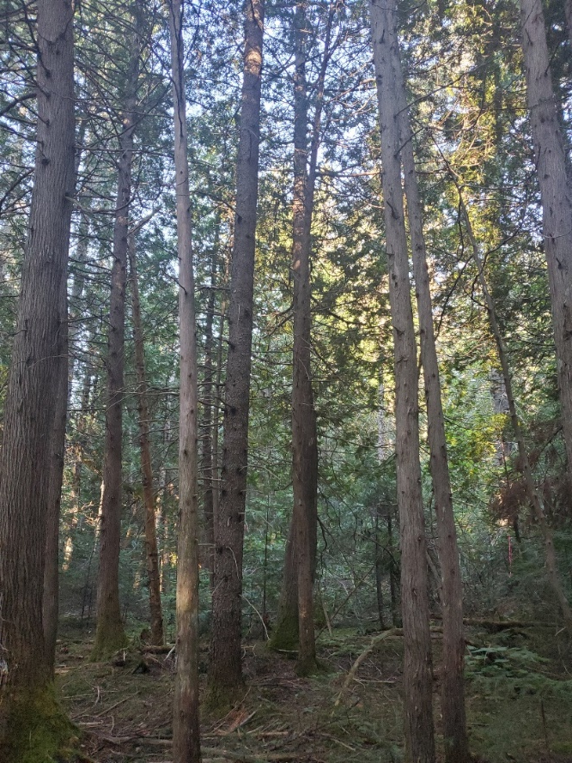
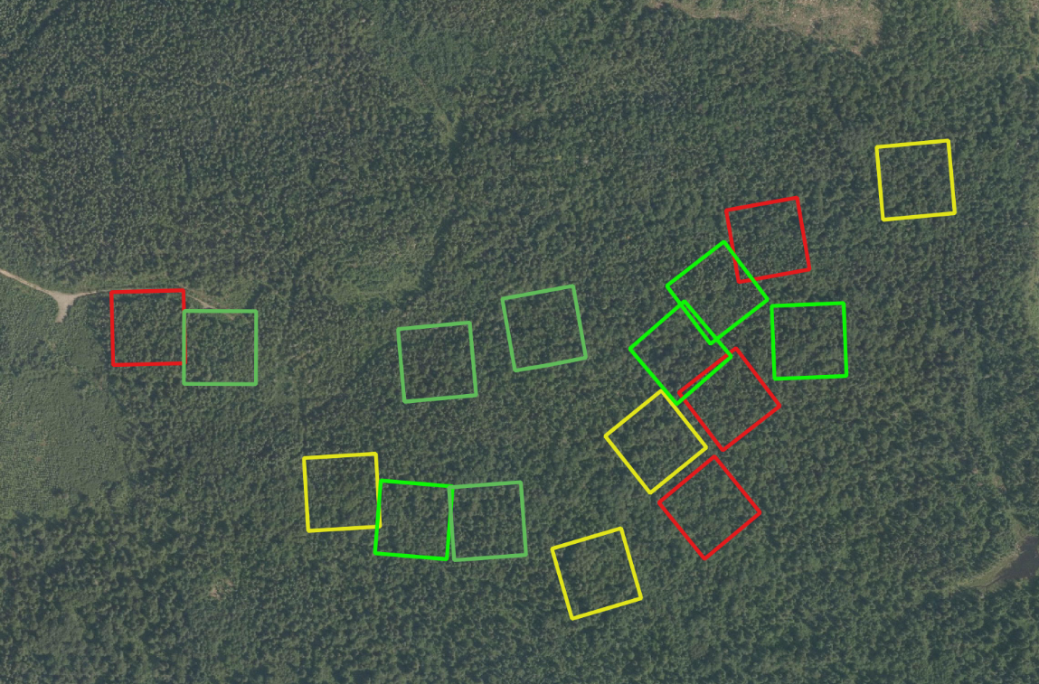
Dispositif Lac Duparquet (FERLD)
Cédrière à épinettes
Coupes partielles vers 1850 et 1920
Peuplement irrégulier
Traitements
Témoin
CPI CP OP 40
CPI CP 40
CPI CP 25
Notes:
Témoin
Aucun traitement
CPI CP opérationnelle
1. Sentiers au 20 m;
2. Récolter 40 % ST (± 11 m2/ha) ou 24% Ti/ha (1 tige sur 3) dans les 7 m chaque côté et 7 m non traité;
3. Essences à récolter par priorité: Tiges malades, BOP et RES (SAB, EP) > 20 cm;
4. Essences à protéger : THO, RES (SAB, EP) ≤ 20 cm;
5. Préparation de terrain : Scarifiage avec pelle des sentiers (Automne 2021);
6. Reboisement en EPN et MEL (Été 2022).
CPI-CP 25 comme proposé dans le guide sylvicole
1. Sentiers au 30 à 35 m;
2. Récolter 25 % ST en créant des trouées de ½ à 1H;
3. Trouées positionnées en fonction des essences à récolter (priorité: Tiges malades, BOP et RES (SAB, EP) > 20 cm) et des essences à protéger;
4. Trouées crées près des semenciers des essences à régénérer en priorité et pour générer des conditions de germination et de développement pour la régénération.
CPI-CP 40 comme proposé dans le guide sylvicole
1. Sentiers au 20 à 25 m;
2. Récolter 40 % ST en créant des trouées de ½ à 1H;
3. Trouées positionnées en fonction des essences à récolter (priorité: Tiges malades, BOP et RES (SAB, EP) > 20 cm) et des essences à protéger;
4. Trouées crées près des semenciers des essences à régénérer en priorité et pour générer des conditions de germination et de développement pour la régénération.

Slide 11
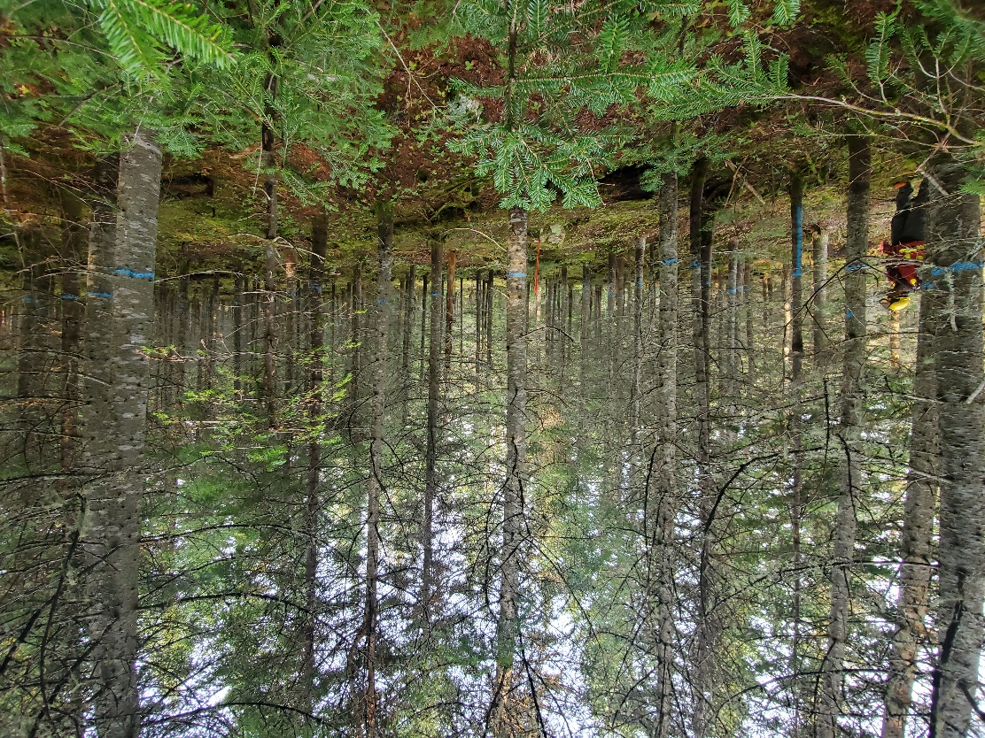
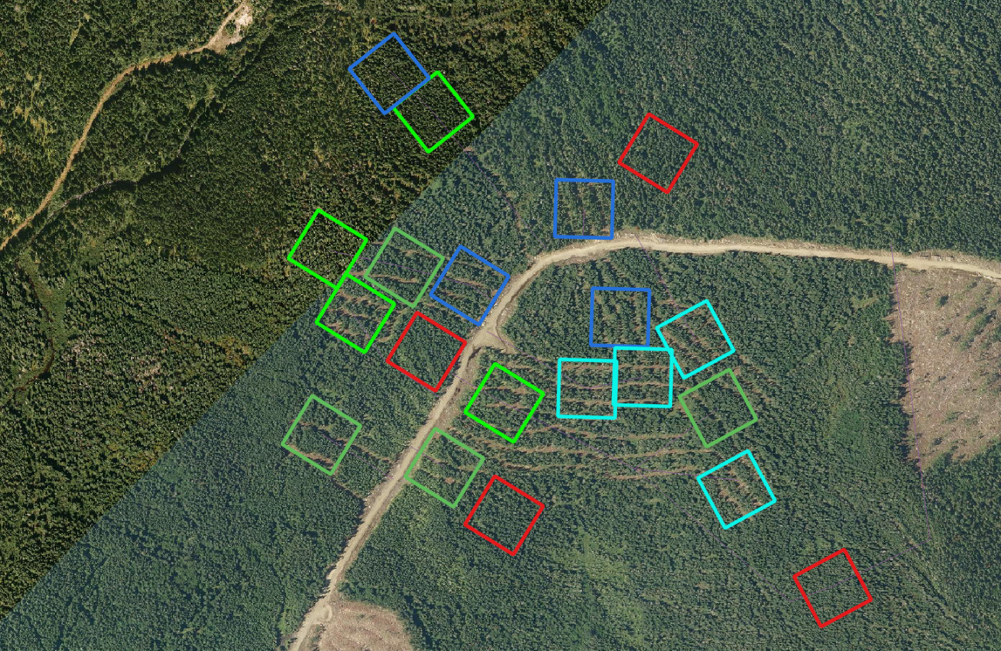
Dispositif Lac à Régis (FERFM)
Sapinière
Origine d’une coupe totale en 1987
Plantation en épinette noire en 1987 et regarni en épinette blanche en 1999
Structure régulière
Traitements
Témoin
EC
CPR
CPI RL 20 %
CPI RL 40 %
Notes:
Structure régulière âgé de 32 ans donc prémature lors de l’installation en 2019
STM ≈ 31 m²/ha (26 à 37 m²/ha)
84 % (65 à 98 % SAB avant coupe) en sapin baumier et 15 % (2 à 35 % % EPB avant coupe)
DHPMQ marchand 16 cm (total 14 cm)
Traitements
Structure visée équienne
EC appliquée de manière uniforme, mais dans n but de stimuler la croissance des arbres résiduels, pas d’intention de régénérer
CPR appliquée de manière uniforme dans un but de régénérer l’ensemble de la superficie avec une coupe finale plus tard
Structure visée irrégulière
CPI-RL 20 comme proposé dans le guide sylvicole
1. Sentiers au 30 à 35 m;
2. Récolter 25 % ST en créant des trouées de ½ à 1H;
3. Trouées positionnées en fonction des essences à récolter (priorité: Tiges malades, BOP et RES (SAB, EP) > 20 cm) et des essences à protéger;
4. Trouées crées près des semenciers des essences à régénérer en priorité et pour générer des conditions de germination et de développement pour la régénération.
CPI-CP 40 comme proposé dans le guide sylvicole
1. Sentiers au 20 à 25 m;
2. Récolter 40 % ST en créant des trouées de ½ à 1H;
3. Trouées positionnées en fonction des essences à récolter (priorité: Tiges malades, BOP et RES (SAB, EP) > 20 cm) et des essences à protéger;
4. Trouées crées près des semenciers des essences à régénérer en priorité et pour générer des conditions de germination et de développement pour la régénération.

Slide 12
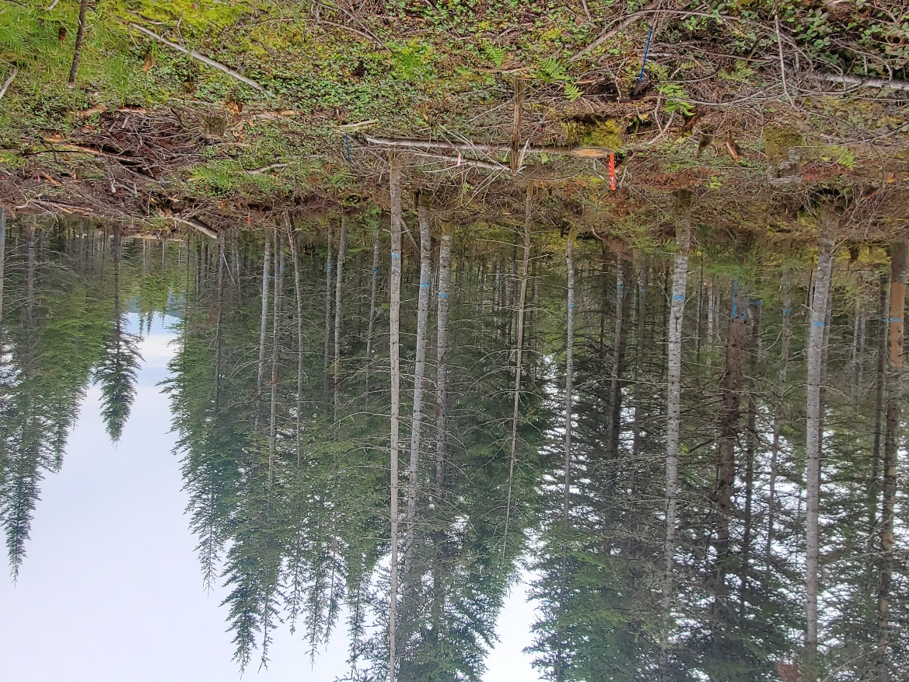
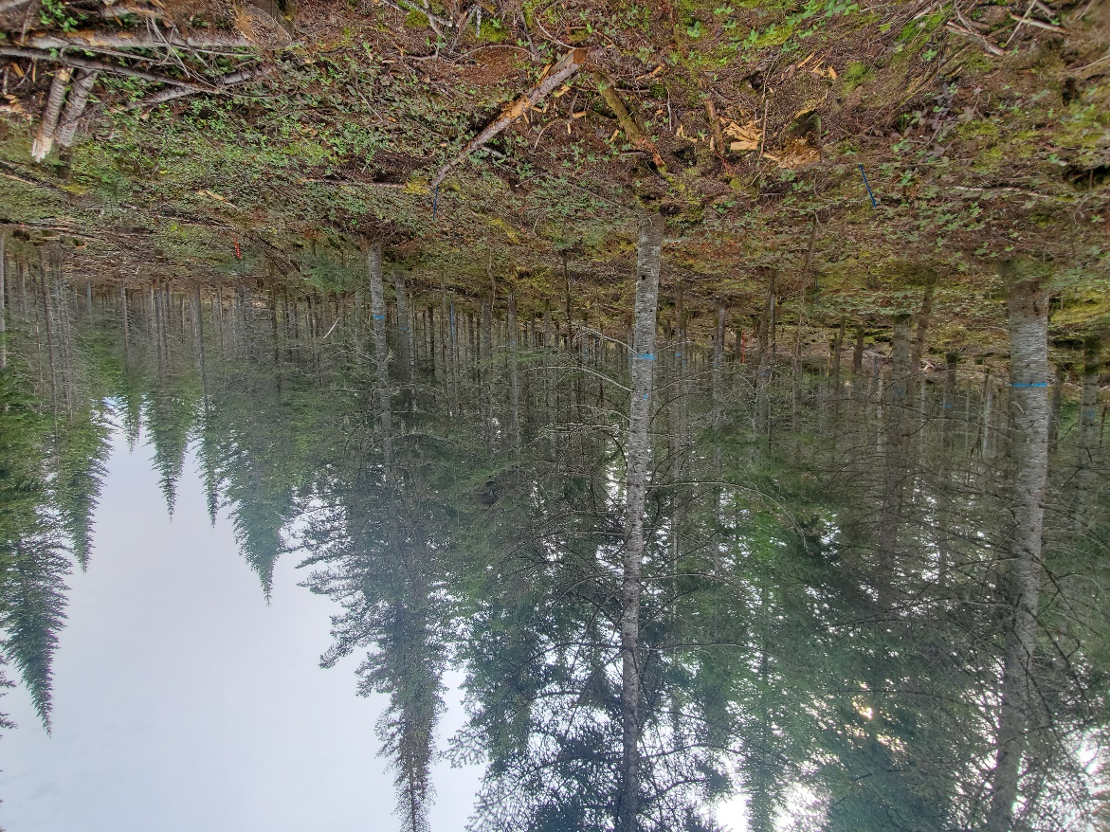
Dispositif Lac à Régis (FERFM)
Coupe progressive irrégulière à régénération lente
Éclaircie commerciale
Notes:
On a ici une photo en CPI (RL), on voit le sentier avec un agrandissement pour créer une trouées ouvert et sans récolte dans la matrice résiduelle.
On a ici une photo en éclaircie commerciale, on voit que c’est que c’est plus ouvert et l’espacement entre les arbres résiduels est régulier.

Slide 13
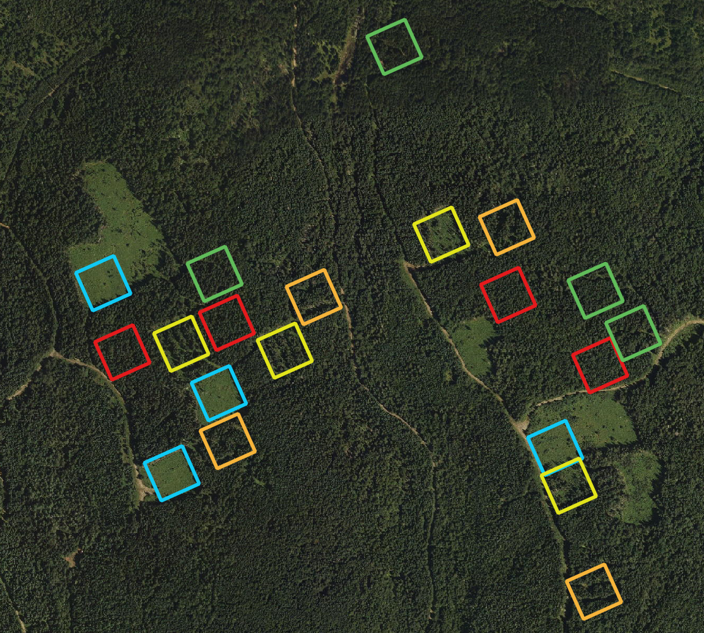
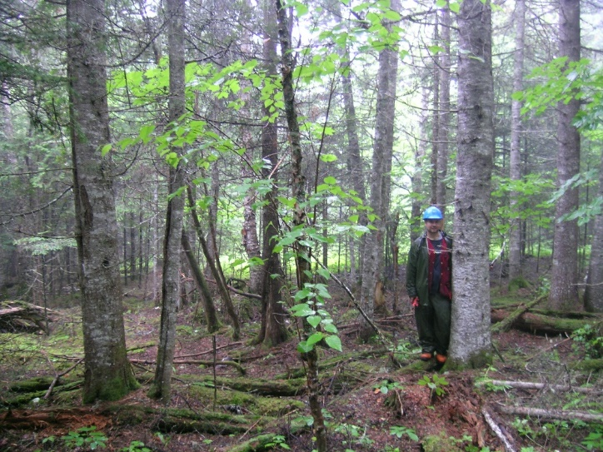
Dispositif Lac du Curé
Témoin
Sapinière mélangée avec épinettes
Origine de coupe à la fin des années 60’ et début 70’
Structure irrégulière
Traitements
CPRS
CPPTM
CPI CP 20 %
CPI CP 40 %
Notes:
Le dispositif est dans une sapinière mélangée.
La surface terrière avant traitement marchande était de l’ordre de 40 m²/ha et la densité d’autour de 2000 arbres/ha.
Le peuplement était principalement composé de sapin (66 %, 40 à 83 %), mais il y avait aussi des épinettes (blanches et rouges) (25 %, 8 à 58 %) ainsi que de feuillus (bouleau à papier, un peu de peuplier, d’érable rouge et de bouleau jaune).
Il a été réalisé dans une sapinière de seconde venue oignant d’une coupe au milieu des années 60 (1966 et 1972 inclusivement).
Avec la distribution du nombre d’arbre par classe de DHP, on peut observer que le nombre d’arbre diminue à mesure que la classe de diamètre augmente et il y avait d’assez gros arbres (classe 38 ou 40), comme on a pu le voir sur la photo précédente. Cela est d’autant plus vrais si on considère aussi les gaules (arbre n’ayant pas le diamètre minimum pour être marchands).
On est donc dans un peuplements ave une structure irrégulière
DHPMQ marchand 15,5 cm (total 9 cm)
Le dispositif est composé de cinq traitements ont été établi appliqués et répétés quatre fois, ce qui donne 20 placettes ou unités expérimentales
Les traitements qui ont été appliqués sont:
Témoin en rouge : aucune intervention = ce que le natures fait
CPRS en bleu
Récolte de tous les arbres d’essences commerciale et avec un diamètre marchand (DHP > 9 cm) avec des sentier aux 20 m
CPPTM en jaune
Récolte des arbres d’essences commerciale et avec un diamètre > 16 cm avec des sentier aux 20 m
CPI à couvert permanent avec 20 % de récolte en surface terrière marchande (CPI20) en vert
Sentiers au ≈ 35 à 40 m
Récolte des arbres de manière à créer des trouées de ½ à 1H pour générer des conditions propicies pour la germination et le développement pour la régénération
Trouées répartition en fonction des essences à récolter (priorité: Tiges malades, BOP et RES (SAB, EP) > 20 cm) et des essences à protéger
Trouées répartition afin de libérer de la régénération ou d’établir de nouveaux semis alors une attention a été porté à la proximité de semenciers des essences voulues
CPI à couvert permanent avec 40 % de récolte en surface terrière marchande (CPI40) en jaune orange
Comme le traitement précédent mais avec des sentiers au ≈ 30 m et en créant plus de trouées
Ici on a deux CPI à couvert permanent, ce qui veut dire qu’il n’y aura pas de récolte finale.

Slide 14
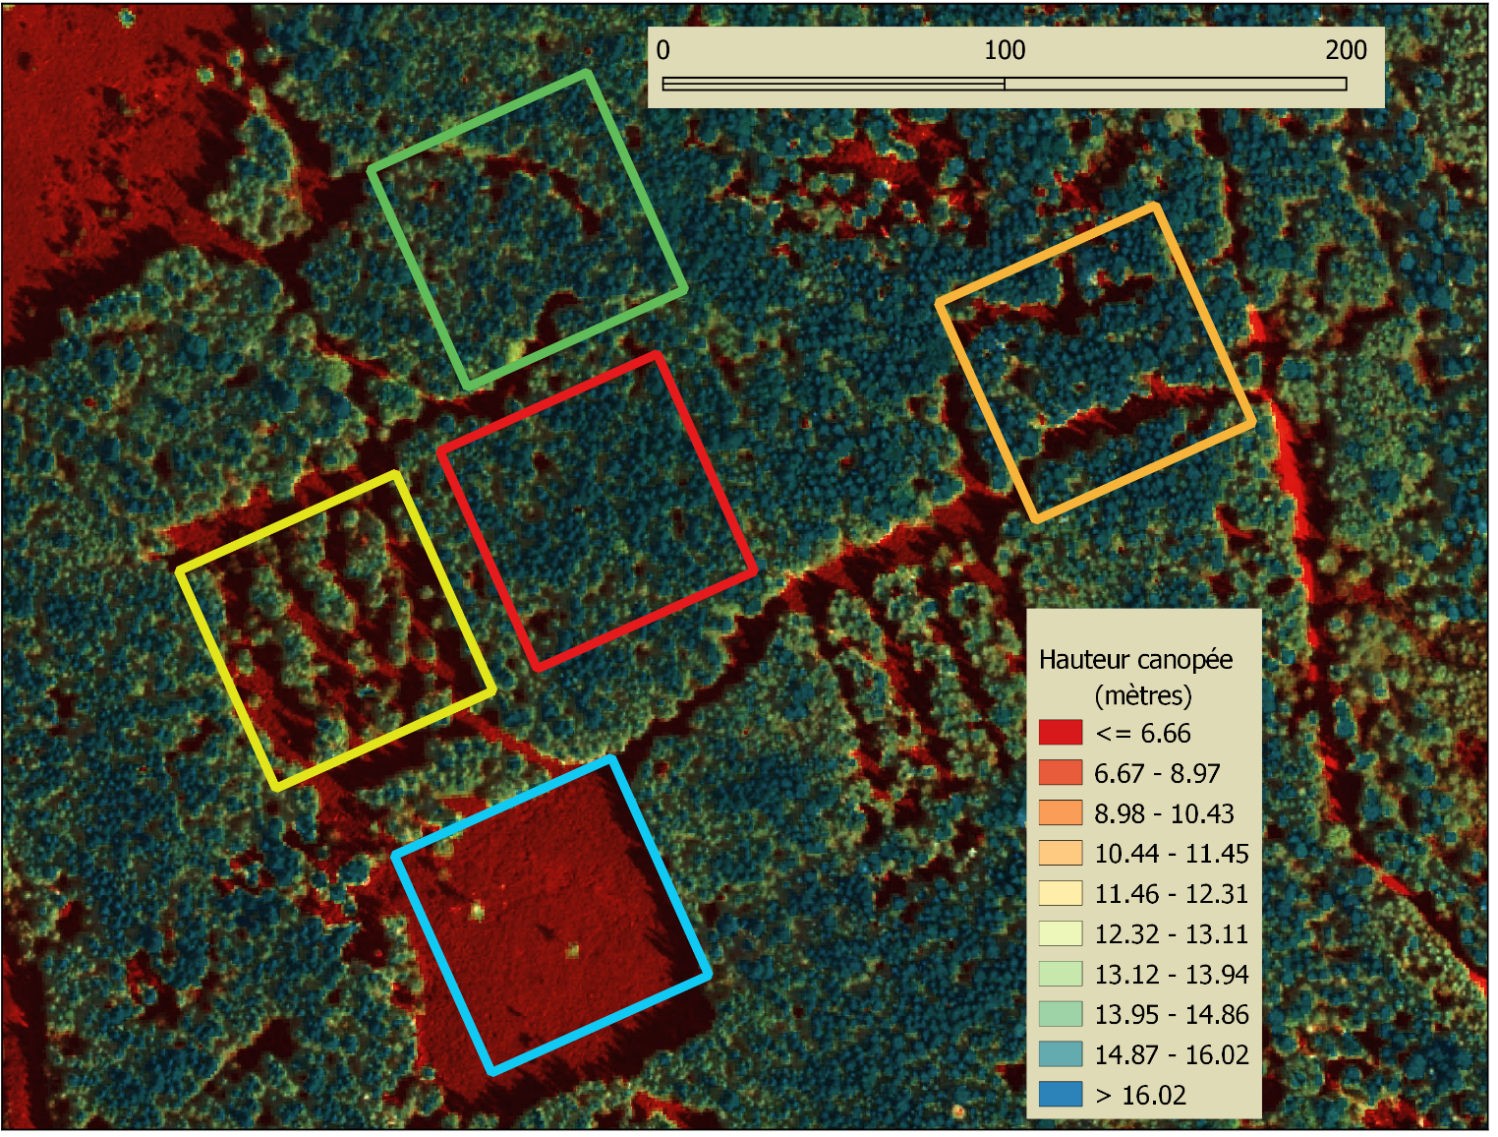
Dispositif lac du Curé : exemples de traitements
,
, ,
, ,
, ,
, ,
, ,
, ,
, ,
, ,
,
Notes:
Pour illustrer les patrons de récolte:
Voici une image sur laquelle on a superposé le modèle numérique de canopée déterminé LiDAR en transparence où les couleurs plus chaudes (rouges) sont indiquent les couvertures plus bas alors que celles plus froides (bleus) indiquent les couvertures plus hautes.
Ici le rouge vif correspond à une hauteur de canopée inférieures à 6,7 m et permet de bien voir les patrons de récolte.
Ainsi dans le témoin qui est le carré rouge, on peut remarquer quelques trouées naturelles
Dans le cas de la CPRS qui est le carré bleu, on voit que l’ensemble du couvert est bas et qu’il n’y a que deux endroits où il y a des arbres d’une douziain de mètre de hauteur
Dans la CPPTM qui est le carré jaune, on voit bien les sentiers avec les dans lesquelles il reste les petits arbres
Dans le CPI_CP20, on voit qui sont très distancés entre eux avec des trouées
Dans la CPI_CP40, on voir des sentiers plus serrés que dans la CPI_C20, mais beaucoup mois que dans la CPPTM et encore ici, on peut remarquer des trouées

Slide 15
Dispositif Lac du Curé - résultats
Notes:
Maintenant, on passe aux résultats obtenus jusqu’à 10 ans après traitement pour la régénération à savoir de la densité et le coefficient de distribution qui est la répartition des semis dans l’espace
Les analyses ont été réalisées avec deux classes de hauteurs
Les petits semis de 5 à 30 cm de hauteur
Les grands semis 31 cm de haut à 1,0 cm de dhp
Analyse de covariance avec mesures répétées d’un plan en bloc aléatoire complet
Les covariables utilisées sont respectivement la densité et le coefficient de distributuion initail, i.e. avant intervention

Slide 16
Petits semis de sapin (5 cm à 30 cm de hauteur)
↑ avec le CD initial
↓ avec le CD initial
Année 0
Année 3
Année 5
Année 10
Notes:
Dans le cas des densités, l’échelle va varier pour permettre de voir les barres
Densité
On note une augmentation significative de la densité des petits semis de sapins seulement dans les deux intensités de CPI entre l’année 0 et 10.
À l’échelle de chaque année, pas de différence entre les CPI20 et CPI40 et le témoin.
À l’année 10 on a plus de 60 000 petits semis de sapins à l’hectare.
Par contre, il y a des différence qui apparaissent par rapport à la CPRS apparaît à partir
de l’année 0 pour la CPI20 et le témoins
de 3 pour la CPI40 et la CPPTM.
La différence entre les CPI ainsi que le témoin et la CPPTM apparait à partir de l’année 5.
En somme, moins on intervient, plus il y a ressemblance avec les témoin et plus la différence apparaît rapidement comparativement à la CPRS.
Coefficient de distribution
Augmentation significative du coefficient de distribution dans tous les traitement entre l’année 0 et 10.
On dépasse 90 % dans les CPI et le témoin alors qu’on est à environ 60 % dans la CPPTM et un peu plu de 20 % dans la CPRS.
Dans le cas de CPI, plus coefficient de distribution avant la coupe est élevé, plus celui après la coupe l’est aussi alors que c’est l’inverse dans tous les autres traitements.
Pour les CPI, cela pourrait s’explique par le fait que on été réalisés afin de protéger la régénération déjà présente de coupes.
Pour les autres traitements
le fait que dans la CPRS et la CPPTM, l’attention est beaucoup porté à la récolte et que lorsque le coefficient de distribution est élevé, il y a plus de destruction
la création de conditions favorisant l’installation de semis ou le développement des très petits (< 5 cm)
qu’il y a une intention particulière portée à la régénération présente dans
Bien qu’il n’y ait pas de différence significative du coefficient de distribution entre les traitements, on voit
que pour les deux traitements les plus intensifs, dans lesquels il y a plus de sentiers et que l’abattre des arbres est fait sur l’ensemble de la superficie on obtient un coefficient de distribution initial moindre
que c’est aussi vrai dans les CPI avec coefficient de distribution moindre dans les CPI20, par contre dans els deux intensités, on dépasse rapidement 60 % pour finir autour de 90 %, ce qui ressemble aux valeurs observé dans les CPI et le témoin.
Donc, comparativement aux autres coupes, les CPI permettent d’avoir un très bonne densité de petits sapins avec une très bonne distribution.
Cela est d’autant plus intéressant considérant les sentiers et l’encombrement par les débris de coups.
Manque de microsites favorables (diversité)

Slide 17
Petits semis d’autres essences résineuses (5 cm à 30 cm de hauteur)
↑ avec la densité initiale
↑ avec le CD initial
Année 0
Année 3
Année 5
Année 10
Notes:
Densité
Augmentation entre 0 et 10 dans dans tous les traitements.
Plus de petits résineux dans la CPI40 que la CPRS toutes les années confondues.
peut être du au fait qu’il n’y assez et pas trop de lumière dans la CPI40.
Augmentation avec la densité initiale, et ce, pour tous les traitements.
Coefficient de distribution
Augmentation entre 0 et 10 ans dans la CP40
Différence entre CPI40 et témoin à partir de 3 ans
On voit que pour ce groupe d’essences, les effets sont difficiles à voir, probablement à cause qu’il y en a moins et qu’il n’y ait pas de combinaisons de conditions favorables à l’installation de nouveaux semis.
Microsites
Semenciers
Lumière

Slide 18
Petits semis de feuillus (5 cm à 30 cm de hauteur)
Notes:
Densité
Augmentation entre 0 et 10 dans tous les traitements.
Différence entre CPI40, CPPTM et témoin vs CPRS toutes années confondues.
Coefficient de distribution
Aucune différence.
Si on regarde la densité et le coefficient de distribution on peut déduire que les feuillus ont tendance à être regroupés.

Slide 19
Grands semis de feuillus (hauteur > 30 cm et DHP ≤ 1,0 cm)
Année 0
Année 3
Année 5
Année 10
Notes:
Densité
Augmentation entre 0 et 10 ans dans toutes les coupes sauf dans le témoin.
Coefficient de distribution
Augmentation entre 0 et 10 dans les CPI, la CPPTM et le témoin, mais pas dans la CPRS.
Tous les traitements de coupe ont eu pour effet de stimuler l’évolution de la densité des grands feuillus, mais leur coefficient de distribution demeurent relativement faible.

Slide 20
Petits semis d’essences non commerciales (5 cm à 30 cm de hauteur)
Année 0
Année 3
Année 5
Année 10
Notes:
Densité
Augmentation entre 0 et 10 dans les CPI, la CPPTM et le témoin, mais pas dans la CPRS.
Bizzare
Pas de différences entre les traitements à chaque année.
Coefficient de distribution
Augmentation entre 0 et 10 dans tous les traitements et il demeure relativement faible (< 20 %)

Slide 21
Grands semis d’essence non commerciales (hauteur > 30 cm et DHP ≤ 1,0 cm)
Année 0
Année 3
Année 5
Année 10
Notes:
Densité
Augmentation entre 0 et 10 ans dans la CPI40 et la CPPTM.
Différence entre la CPRS et le témoin à 5 et 10 ans.
Coefficient de distribution
Augmentation entre 0 et 10 ans dans la CPI40 et la CPPTM.
Il demeure faible (< 20 %)

Slide 22
Couvert de framboisier
Année 0
Année 5
Année 10
Notes:
Densité
Augmentation entre 0 et 10 ans dans la CPI40 et la CPPTM.
Différence entre la CPRS et le témoin à 5 et 10 ans.
Coefficient de distribution
Augmentation entre 0 et 10 ans dans la CPI40 et la CPPTM.
Il demeure faible (< 20 %)

Slide 23
En résumé par rapport aux résultats obtenus
Au cours de la période étudiée, la CPI :
Permet d’éviter l’envahissement par le framboisier;
Entraîne une augmentation des petits semis d’essences non commerciales comparables à ce qu’on observe dans les autres traitements, à l’exception de la CPRS;
Permet d’avoir une régénération abondante et très bien distribuée en petits sapins;
Permet d’avoir une meilleure régénération en petits résineux et en petits feuillus.

Slide 24
En résumé par rapport aux dispositifs
Les données serviront à vérifier comment les modèles actuellement utilisés ou en développement permettent de bien caractériser l’évolution des peuplements et des services qu’ils fournissent dans les contextes étudiés.
Ces données, ainsi que celles prises dans d’autres contextes et sur une longue période, sont requises pour bien rendre compte de l’effet à long terme des coupes partielles.

Slide 25
Remerciements
Équipe technique DRF : Éric Dancause, Sylvain Lamontagne, Alain Langlois, Louis Faucher, Simon Pouliot, Gilles Audy, Carl Lemieux, Frédéric Halmai, François-Olivier Tremblay, Gilles Thébeau, Claudine Plante, Bastien Thibaudeau, Govinda St-Pierre, Michel Jacques, Simon Desalliers, Denys Ladouceur, François Lacombe, Merieme Kerchi et Michel Houle
Étudiants et stagiaires
Analyses statistiques : Louis Blais

